Slide 1



BỘ SÁCH GIÁO KHOA
KẾT NỐI TRI THỨC VỚI CUỘC SỐNG
LỚP 8

Slide 2

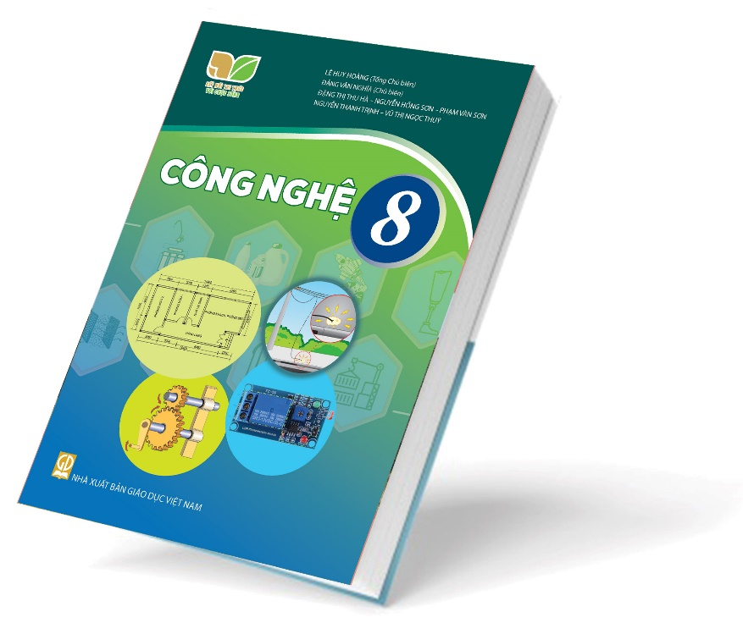
CÔNG NGHỆ
PGS.TS Lê Huy Hoàng (Tổng Chủ biên)
PGS.TS Đặng Văn Nghĩa (Chủ biên)
PGS.TS Nguyễn Hồng Sơn
TS Phạm Văn Sơn
ThS Vũ Thị Ngọc Thuý
ThS Nguyễn Thanh Trịnh
CN Đặng Thị Thu Hà
Tác giả:

Slide 3

ĐỊNH HƯỚNG BIÊN SOẠN
SÁCH GIÁO KHOA CÔNG NGHỆ 8
BỘ SÁCH KẾT NỐI TRI THỨC VỚI CUỘC SỐNG

Slide 4
QUAN ĐIỂM BIÊN SOẠN SGK CÔNG NGHỆ 8

Slide 5

QUAN ĐIỂM BIÊN SOẠN SGK CÔNG NGHỆ 8
PHÁT TRIỂN PC, NL
Thông tư 33/2017/TT-BGDĐT
BÁM SÁT CTGDPT 2018 CTTT, CT Công nghệ
BIÊN SOẠN
SGK
CÔNG NGHỆ
KẾT NỐI THỰC TIỄN “Kết nối tri thức với cuộc sống”
DỄ DẠY – DỄ HỌC Nhẹ nhàng – Hấp dẫn – Thiết thực

Slide 6
QUAN ĐIỂM BIÊN SOẠN SGK CÔNG NGHỆ 8
PHÁT TRIỂN PC, NL
Thông tư 33/2017/TT-BGDĐT
Điều kiện tiên quyết của SGK.
Yêu cầu về nội dung, phương pháp giáo dục và đánh giá kết quả giáo dục.
Yêu cầu về cấu trúc, ngôn ngữ sử dụng và hình thức trình bày SGK.
BÁM SÁT CTGDPT 2018 CTTT, CT Công nghệ
BIÊN SOẠN
SGK
CÔNG NGHỆ
KẾT NỐI THỰC TIỄN “Kết nối tri thức với cuộc sống”
DỄ DẠY – DỄ HỌC Nhẹ nhàng – Hấp dẫn – Thiết thực

Slide 7
QUAN ĐIỂM BIÊN SOẠN SGK CÔNG NGHỆ 8
PHÁT TRIỂN PC, NL
Thông tư 33/2017/TT-BGDĐT
Phẩm chất chủ yếu, năng lực chung cốt lõi được nêu trong CTTT.
Mục tiêu, nội dung và yêu cầu cần đạt ở lớp 8 trong CT môn Công nghệ.
Định hướng phương pháp, hình thức tổ chức dạy học và kiểm tra đánh giá trong dạy học công nghệ.
BÁM SÁT CTGDPT 2018 CTTT, CT Công nghệ
BIÊN SOẠN
SGK
CÔNG NGHỆ
KẾT NỐI THỰC TIỄN “Kết nối tri thức với cuộc sống”
DỄ DẠY – DỄ HỌC Nhẹ nhàng – Hấp dẫn – Thiết thực

Slide 8
QUAN ĐIỂM BIÊN SOẠN SGK CÔNG NGHỆ 8
PHÁT TRIỂN PC, NL
Thông tư 33/2017/TT-BGDĐT
Nội dung học tập phù hợp với đặc điểm tâm sinh lí và trải nghiệm của học sinh.
Cập nhật những thành tựu của khoa học, công nghệ trong mỗi bài học.
Coi trọng trải nghiệm, thực hành và vận dụng trong mỗi bài học, giúp học sinh giải quyết những vấn đề của cuộc sống.
Chuẩn mực – Khoa học – Hiện đại.
BÁM SÁT CTGDPT 2018 CTTT, CT Công nghệ
BIÊN SOẠN
SGK
CÔNG NGHỆ
KẾT NỐI THỰC TIỄN “Kết nối tri thức với cuộc sống”
DỄ DẠY – DỄ HỌC Nhẹ nhàng – Hấp dẫn – Thiết thực

Slide 9
QUAN ĐIỂM BIÊN SOẠN SGK CÔNG NGHỆ 8
PHÁT TRIỂN PC, NL
Thông tư 33/2017/TT-BGDĐT
NHẸ NHÀNG – HẤP DẪN – THIẾT THỰC
Tăng cường thực hành, trải nghiệm.
Thể hiện tư tưởng sư phạm tích cực.
Thúc đẩy giáo dục STEM và GDHN.
Tăng cường sử dụng kênh hình.
Tích hợp nội dung xuyên chương trình.
BÁM SÁT CTGDPT 2018 CTTT, CT Công nghệ
BIÊN SOẠN
SGK
CÔNG NGHỆ
KẾT NỐI THỰC TIỄN “Kết nối tri thức với cuộc sống”
DỄ DẠY – DỄ HỌC Nhẹ nhàng – Hấp dẫn – Thiết thực

Slide 10
CẤU TRÚC SGK CÔNG NGHỆ 8

Slide 11
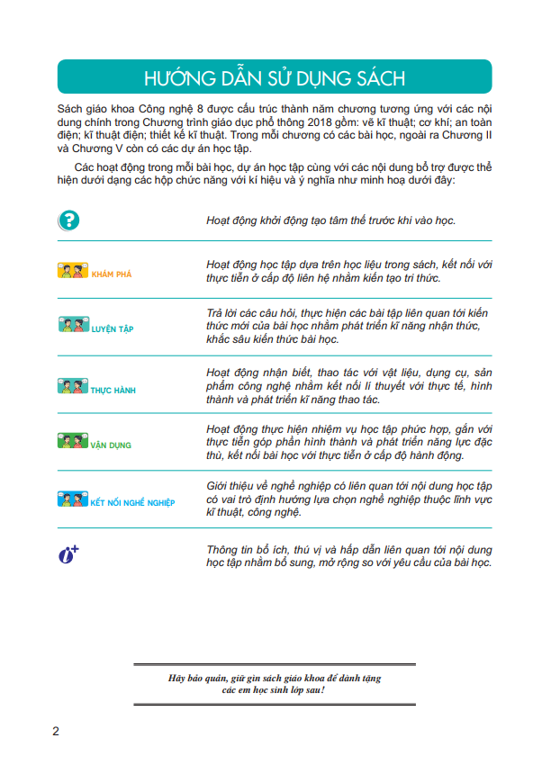
CẤU TRÚC SGK CÔNG NGHỆ 8
HƯỚNG DẪN SỬ DỤNG SÁCH
CẤU TRÚC
SGK
CÔNG NGHỆ 8

Slide 12
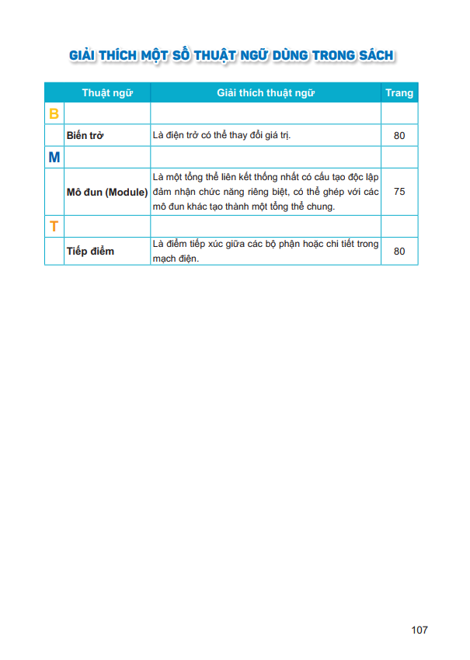
CẤU TRÚC SGK CÔNG NGHỆ 8
HƯỚNG DẪN SỬ DỤNG SÁCH
CẤU TRÚC
SGK
CÔNG NGHỆ 8
MỘT SỐ THUẬT NGỮ DÙNG TRONG SÁCH

Slide 13
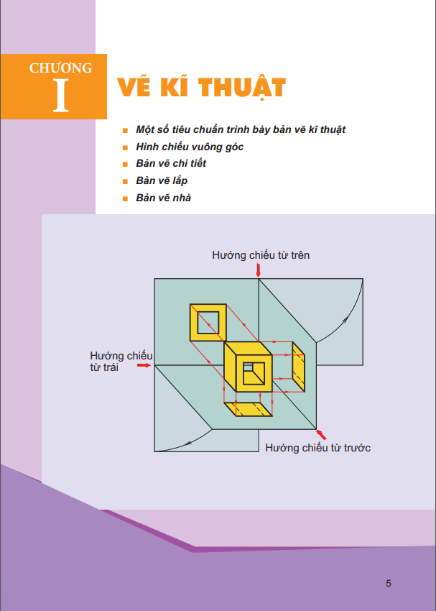
CẤU TRÚC SGK CÔNG NGHỆ 8
HƯỚNG DẪN SỬ DỤNG SÁCH
Chương I: Vẽ kĩ thuật
CẤU TRÚC
SGK
CÔNG NGHỆ 8
MỘT SỐ THUẬT NGỮ DÙNG TRONG SÁCH

Slide 14

CẤU TRÚC SGK CÔNG NGHỆ 8
HƯỚNG DẪN SỬ DỤNG SÁCH
Chương I: Vẽ kĩ thuật
CẤU TRÚC
SGK
CÔNG NGHỆ 8
Chương II: Cơ khí
MỘT SỐ THUẬT NGỮ DÙNG TRONG SÁCH

Slide 15
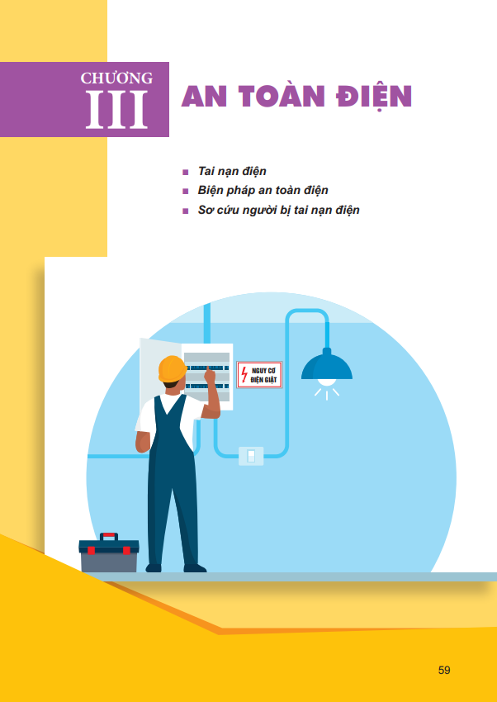
CẤU TRÚC SGK CÔNG NGHỆ 8
HƯỚNG DẪN SỬ DỤNG SÁCH
Chương I: Vẽ kĩ thuật
CẤU TRÚC
SGK
CÔNG NGHỆ 8
Chương II: Cơ khí
Chương III: An toàn điện
MỘT SỐ THUẬT NGỮ DÙNG TRONG SÁCH

Slide 16
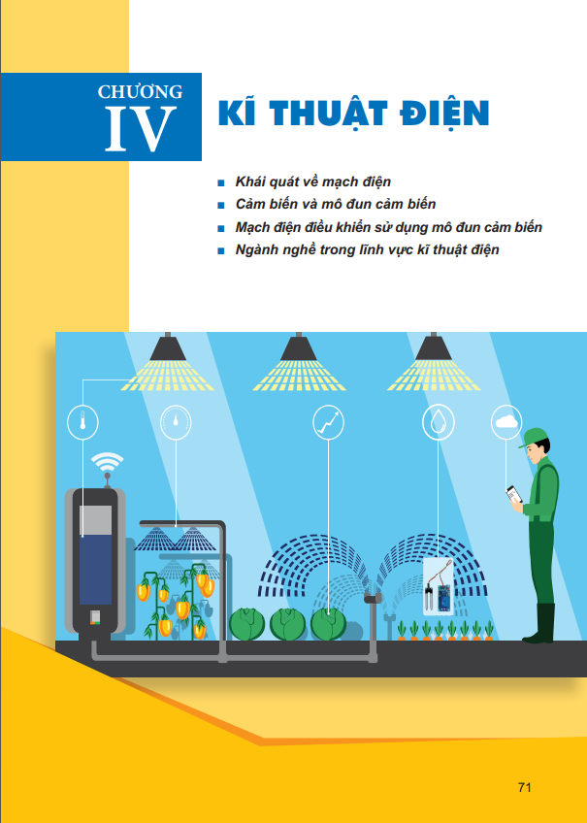
CẤU TRÚC SGK CÔNG NGHỆ 8
HƯỚNG DẪN SỬ DỤNG SÁCH
Chương I: Vẽ kĩ thuật
CẤU TRÚC
SGK
CÔNG NGHỆ 8
Chương II: Cơ khí
Chương III: An toàn điện
Chương IV: Kĩ thuật điện
MỘT SỐ THUẬT NGỮ DÙNG TRONG SÁCH

Slide 17

CẤU TRÚC SGK CÔNG NGHỆ 8
HƯỚNG DẪN SỬ DỤNG SÁCH
Chương I: Vẽ kĩ thuật
CẤU TRÚC
SGK
CÔNG NGHỆ 8
Chương II: Cơ khí
Chương III: An toàn điện
Chương IV: Kĩ thuật điện
Chương V: Thiết kế kĩ thuật
MỘT SỐ THUẬT NGỮ DÙNG TRONG SÁCH

Slide 18
CẤU TRÚC SGK CÔNG NGHỆ 8
HƯỚNG DẪN SỬ DỤNG SÁCH
Kế thừa và Phát triển: Vẽ kĩ thuật, An toàn điện, Kỹ thuật điện.
Cập nhật, hiện đại: Mạch điều khiển tự động sử dụng các loại cảm biến.
Lồng ghép giáo dục hướng nghiệp: Kết nối nghề nghiệp.
Thúc đẩy STEM: Thiết kế kĩ thuật (quy trình); Vẽ kĩ thuật, Cơ khí, Kĩ thuật điện (công cụ).
Thiết kế kĩ thuật: Intel ISEF
Chương I: Vẽ kĩ thuật
CẤU TRÚC
SGK
CÔNG NGHỆ 8
Chương II: Cơ khí
Chương III: An toàn điện
Chương IV: Kĩ thuật điện
Chương V: Thiết kế kĩ thuật
MỘT SỐ THUẬT NGỮ DÙNG TRONG SÁCH

Slide 19
CẤU TRÚC BÀI HỌC TRONG SGK CÔNG NGHỆ 8

Slide 20
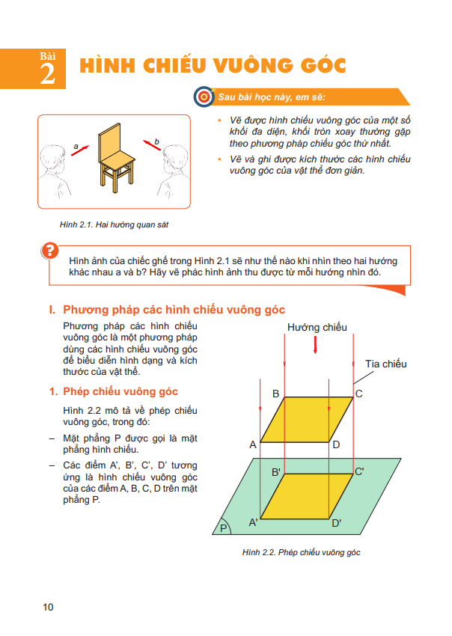
CẤU TRÚC BÀI HỌC_ Cấu trúc chung
NỘI DUNG CHÍNH
HỌC LIỆU
NỘI DUNG BỔ TRỢ
BÀI HỌC
SGK
CÔNG NGHỆ
HOẠT ĐỘNG

Slide 21
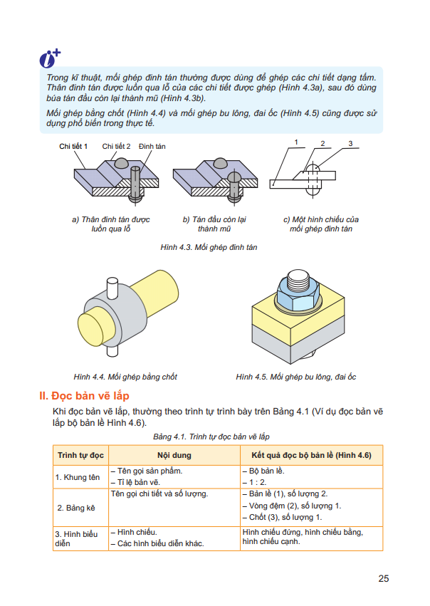
CẤU TRÚC BÀI HỌC_ Tuyến nội dung bổ trợ
NỘI DUNG CHÍNH
HỌC LIỆU
NỘI DUNG BỔ TRỢ
☑ Thông tin BS
BÀI HỌC
SGK
CÔNG NGHỆ
HOẠT ĐỘNG

Slide 22
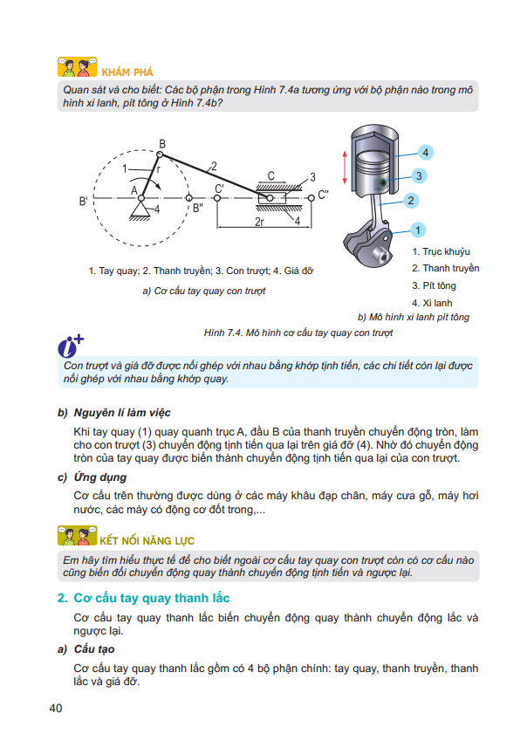
CẤU TRÚC BÀI HỌC_ Kênh Hoạt động
NỘI DUNG CHÍNH
HỌC LIỆU
NỘI DUNG BỔ TRỢ
☑ Thông tin BS
☑ Khám phá
☑ Luyện tập
BÀI HỌC
SGK
CÔNG NGHỆ
☑ Thực hành
HOẠT ĐỘNG
☑ Vận dụng
☑ Kết nối NL
☑ Kết nối NN

Slide 23
CẤU TRÚC BÀI HỌC_ Vai trò các hộp chức năng
NỘI DUNG CHÍNH
HỘP CHỨC NĂNG
Nâng cao tính hấp dẫn, bổ ích của nội dung bài học.
Thể hiện tư tưởng sư phạm phát triển phẩm chất, năng lực cho học sinh trong từng bài học.
Tạo điều kiện thuận lợi cho hoạt động tự học của học sinh với SGK.
Giúp giáo viên dễ dàng, linh hoạt và sáng tạo khi lập kế hoạch dạy học với SGK công nghệ 8.
DỄ HỌC – DỄ DẠY
HỌC LIỆU
NỘI DUNG BỔ TRỢ
☑ Thông tin BS
☑ Khám phá
☑ Luyện tập
BÀI HỌC
SGK
CÔNG NGHỆ
☑ Thực hành
HOẠT ĐỘNG
☑ Vận dụng
☑ Kết nối NL
☑ Kết nối NN

Slide 24
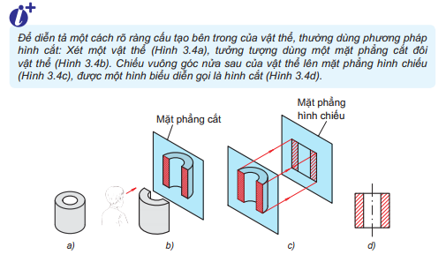
CẤU TRÚC BÀI HỌC_ Vai trò các hộp chức năng
NỘI DUNG CHÍNH
HỌC LIỆU
NỘI DUNG BỔ TRỢ
☑ Thông tin BS
Thông tin bổ ích, thú vị và hấp dẫn liên quan tới nội dung học tập;
→ bổ sung, mở rộng so với yêu cầu của bài học”.
☑ Khám phá
☑ Luyện tập
BÀI HỌC
SGK
CÔNG NGHỆ
☑ Thực hành
HOẠT ĐỘNG
☑ Vận dụng
☑ Kết nối NL
☑ Kết nối NN

Slide 25
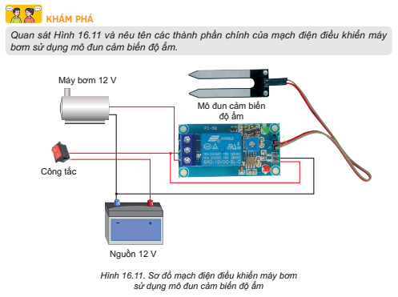
CẤU TRÚC BÀI HỌC_ Vai trò các hộp chức năng
NỘI DUNG CHÍNH
HỌC LIỆU
NỘI DUNG BỔ TRỢ
☑ Thông tin BS
Học tập dựa trên học liệu trong sách, kết nối với thực tiễn ở cấp độ liên hệ;
→ kiến tạo tri thức.
☑ Khám phá
☑ Luyện tập
BÀI HỌC
SGK
CÔNG NGHỆ
☑ Thực hành
HOẠT ĐỘNG
☑ Vận dụng
☑ Kết nối NL
☑ Kết nối NN

Slide 26
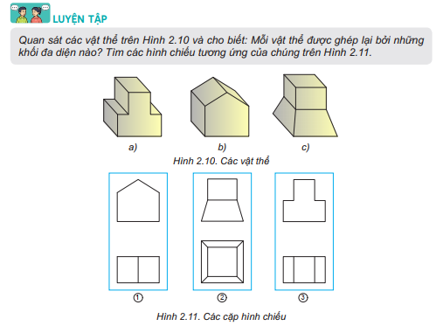
CẤU TRÚC BÀI HỌC_ Vai trò các hộp chức năng
NỘI DUNG CHÍNH
HỌC LIỆU
NỘI DUNG BỔ TRỢ
☑ Thông tin BS
Trả lời các câu hỏi, thực hiện các bài tập liên quan tới kiến thức mới của bài học.
→ phát triển kĩ năng nhận thức, khắc sâu kiến thức bài học.
☑ Khám phá
☑ Luyện tập
BÀI HỌC
SGK
CÔNG NGHỆ
☑ Thực hành
HOẠT ĐỘNG
☑ Vận dụng
☑ Kết nối NL
☑ Kết nối NN

Slide 27
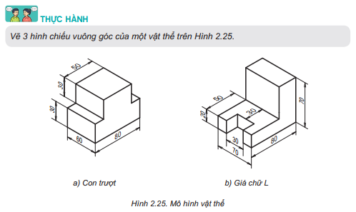
CẤU TRÚC BÀI HỌC_ Vai trò các hộp chức năng
NỘI DUNG CHÍNH
HỌC LIỆU
NỘI DUNG BỔ TRỢ
☑ Thông tin BS
Hoạt động nhận biết, thao tác với vật liệu, dụng cụ, sản phẩm công nghệ nhằm kết nối lí thuyết với thực tế; → hình thành và phát triển kĩ năng thao tác.
☑ Khám phá
☑ Luyện tập
BÀI HỌC
SGK
CÔNG NGHỆ
☑ Thực hành
HOẠT ĐỘNG
☑ Vận dụng
☑ Kết nối NL
☑ Kết nối NN

Slide 28



CẤU TRÚC BÀI HỌC_ Vai trò các hộp chức năng
NỘI DUNG CHÍNH
HỌC LIỆU
NỘI DUNG BỔ TRỢ
☑ Thông tin BS
Thực hiện nhiệm vụ học tập phức hợp, gắn với thực tiễn;
→ hình thành và phát triển năng lực đặc thù, kết nối bài học với thực tiễn ở cấp độ hành động.
☑ Khám phá
☑ Luyện tập
BÀI HỌC
SGK
CÔNG NGHỆ
☑ Thực hành
HOẠT ĐỘNG
☑ Vận dụng
☑ Kết nối NL
☑ Kết nối NN

Slide 29


CẤU TRÚC BÀI HỌC_ Vai trò các hộp chức năng
NỘI DUNG CHÍNH
HỌC LIỆU
NỘI DUNG BỔ TRỢ
☑ Thông tin BS
Thông tin về NL, nhiệm vụ học tập kết nối năng lực;
→ góp phần hình thành và phát triển năng lực chung cốt lõi, năng lực công nghệ.
☑ Khám phá
☑ Luyện tập
BÀI HỌC
SGK
CÔNG NGHỆ
☑ Thực hành
HOẠT ĐỘNG
☑ Vận dụng
☑ Kết nối NL
☑ Kết nối NN

Slide 30

CẤU TRÚC BÀI HỌC_ Vai trò các hộp chức năng
NỘI DUNG CHÍNH
HỌC LIỆU
NỘI DUNG BỔ TRỢ
☑ Thông tin BS
Giới thiệu về nghề nghiệp có liên quan tới nội dung học tập;
→ định hướng lựa chọn nghề nghiệp thuộc lĩnh vực kĩ thuật, công nghệ.
☑ Khám phá
☑ Luyện tập
BÀI HỌC
SGK
CÔNG NGHỆ
☑ Thực hành
HOẠT ĐỘNG
☑ Vận dụng
☑ Kết nối NL
☑ Kết nối NN

Slide 31
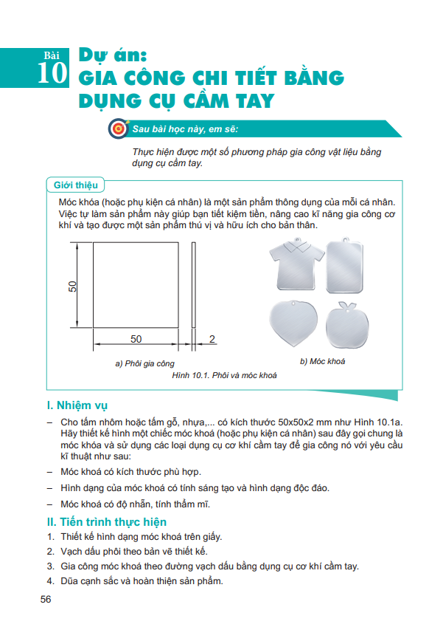
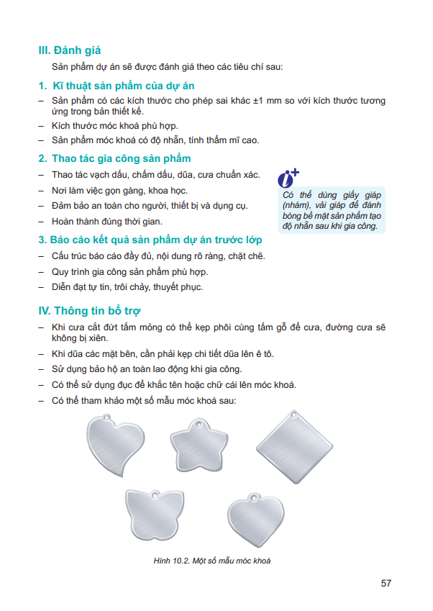
CẤU TRÚC BÀI HỌC_ Dự án học tập

Slide 32
ĐIỂM MỚI NỔI BẬT CỦA SGK CÔNG NGHỆ 8

Slide 33
ĐIỂM MỚI NỔI BẬT_Giới thiệu chung
GIÁO DỤC TÍCH HỢP
CẤU TRÚC BÀI HỌC
TƯ TƯỞNG BIÊN SOẠN
YẾU TỐ
SƯ PHẠM
NỘI DUNG HỌC TẬP

Slide 34
ĐIỂM MỚI NỔI BẬT_Tư tưởng biên soạn
GIÁO DỤC TÍCH HỢP
CẤU TRÚC BÀI HỌC
KẾT NỐI TRI THỨC VỚI CUỘC SỐNG
NHẸ NHÀNG – HẤP DẪN – THIẾT THỰC
PHÁT TRIỂN PHẨM CHẤT, NĂNG LỰC
TƯ TƯỞNG BIÊN SOẠN
YẾU TỐ
SƯ PHẠM
NỘI DUNG HỌC TẬP

Slide 35
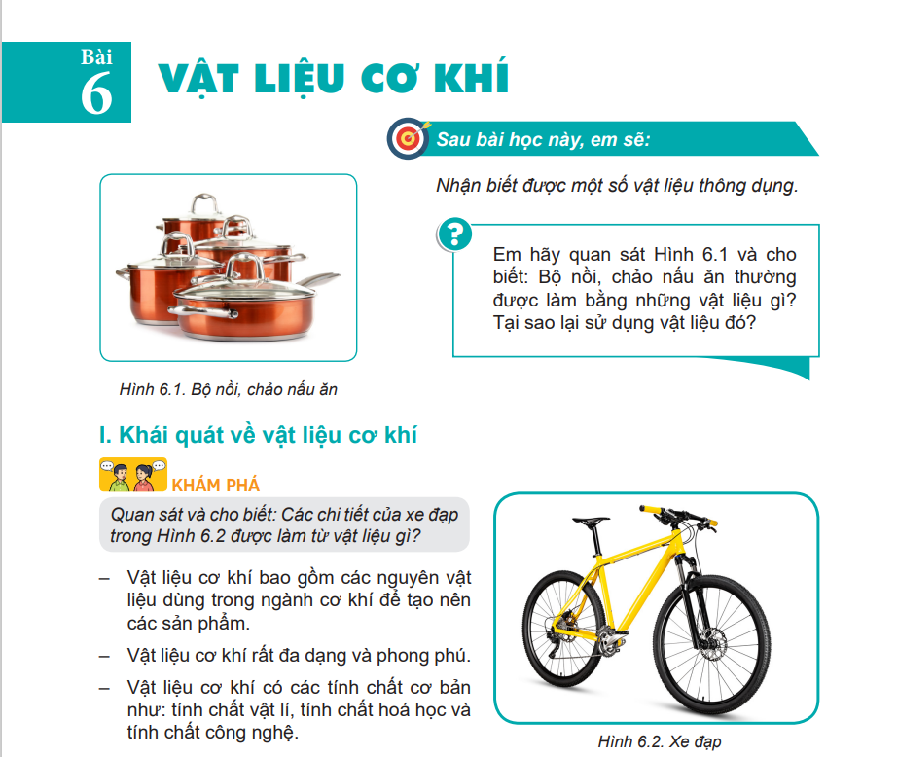
ĐIỂM MỚI NỔI BẬT_Cấu trúc bài học
HỌC LIỆU (Nội dung) + HOẠT ĐỘNG (Sư phạm)
HỘP CHỨC NĂNG
PHÁT TRIỂN PHẨM CHẤT, NĂNG LỰC
GIÁO DỤC TÍCH HỢP
CẤU TRÚC BÀI HỌC
TƯ TƯỞNG BIÊN SOẠN
YẾU TỐ
SƯ PHẠM
NỘI DUNG HỌC TẬP

Slide 36
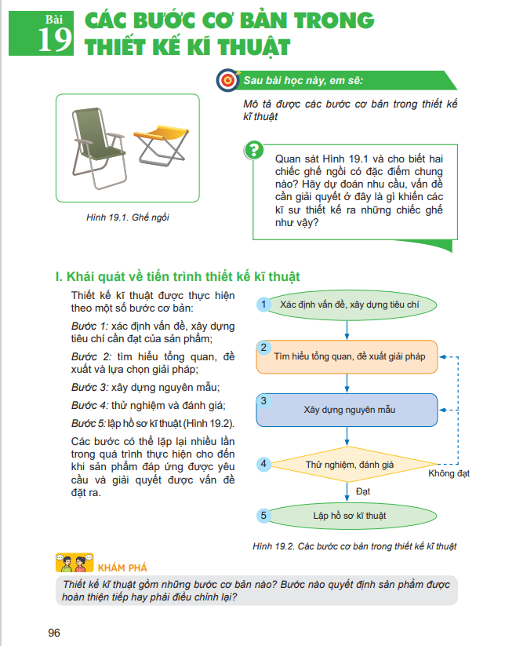
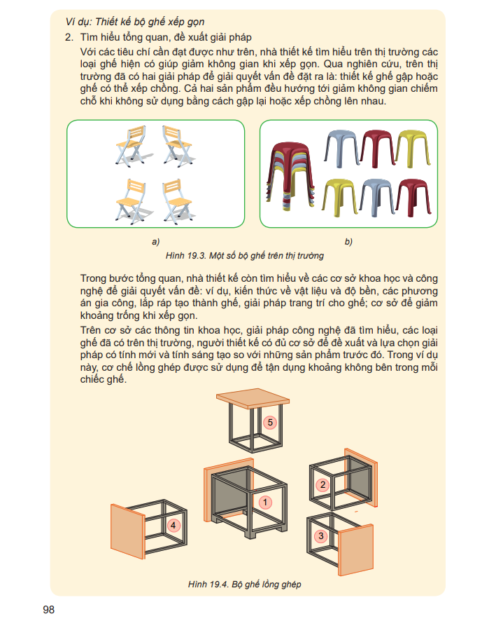
ĐIỂM MỚI NỔI BẬT_Nội dung học tập
CƠ BẢN – CẬP NHẬT – GẮN VỚI THỰC TIỄN
Quy trình Thiết kế kĩ thuật chuẩn hóa phổ biến ở cấp học phổ thông
Gắn với Giáo dục STEM
GIÁO DỤC TÍCH HỢP
CẤU TRÚC BÀI HỌC
TƯ TƯỞNG BIÊN SOẠN
YẾU TỐ
SƯ PHẠM
NỘI DUNG HỌC TẬP

Slide 37
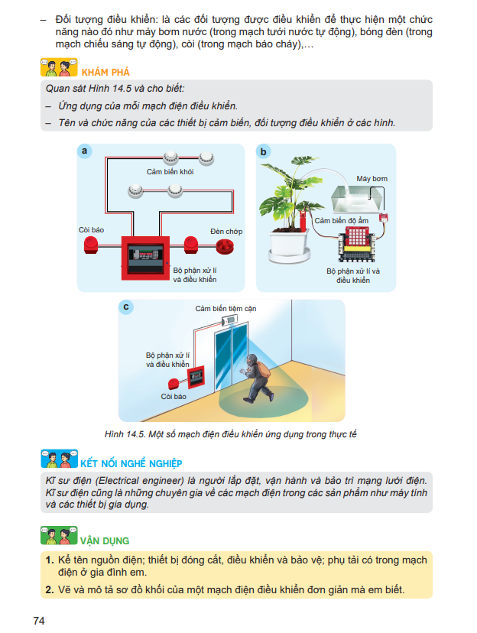
ĐIỂM MỚI NỔI BẬT_Yếu tố sư phạm
DẪN NHẬP – HTKT – LT/TH – VẬN DỤNG
DỄ HỌC – DỄ DẠY
PHÁT TRIỂN PHẨM CHẤT, NĂNG LỰC
GIÁO DỤC TÍCH HỢP
CẤU TRÚC BÀI HỌC
TƯ TƯỞNG BIÊN SOẠN
YẾU TỐ
SƯ PHẠM
NỘI DUNG HỌC TẬP

Slide 38
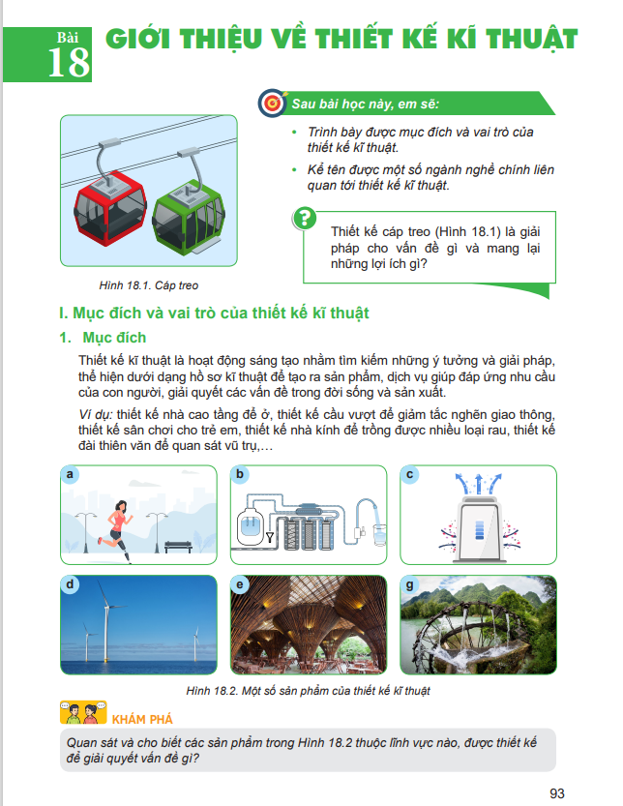
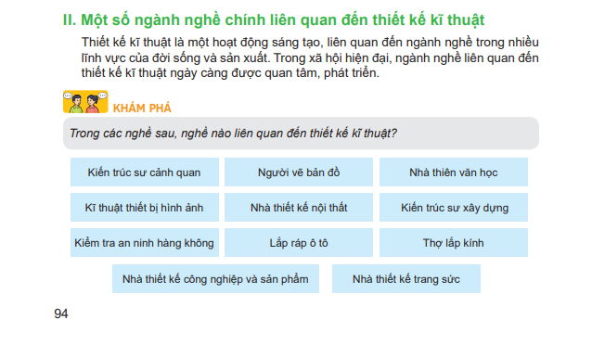
ĐIỂM MỚI NỔI BẬT_Giáo dục tích hợp
GD HƯỚNG NGHIỆP – GD STEM
GD PHÁT TRIỂN BỀN VỮNG
GD BẢO VỆ MÔI TRƯỜNG
GIÁO DỤC TÍCH HỢP
CẤU TRÚC BÀI HỌC
TƯ TƯỞNG BIÊN SOẠN
YẾU TỐ
SƯ PHẠM
NỘI DUNG HỌC TẬP

Slide 39
SGK CÔNG NGHỆ 8
KẾT NỐI TRI THỨC VỚI CUỘC SỐNG
NHẸ NHÀNG – HẤP DẪN – THIẾT THỰC

Slide 40


